Slide 1
自転車チーム

Slide 2


自転車は天候に左右されやすい。

Slide 3
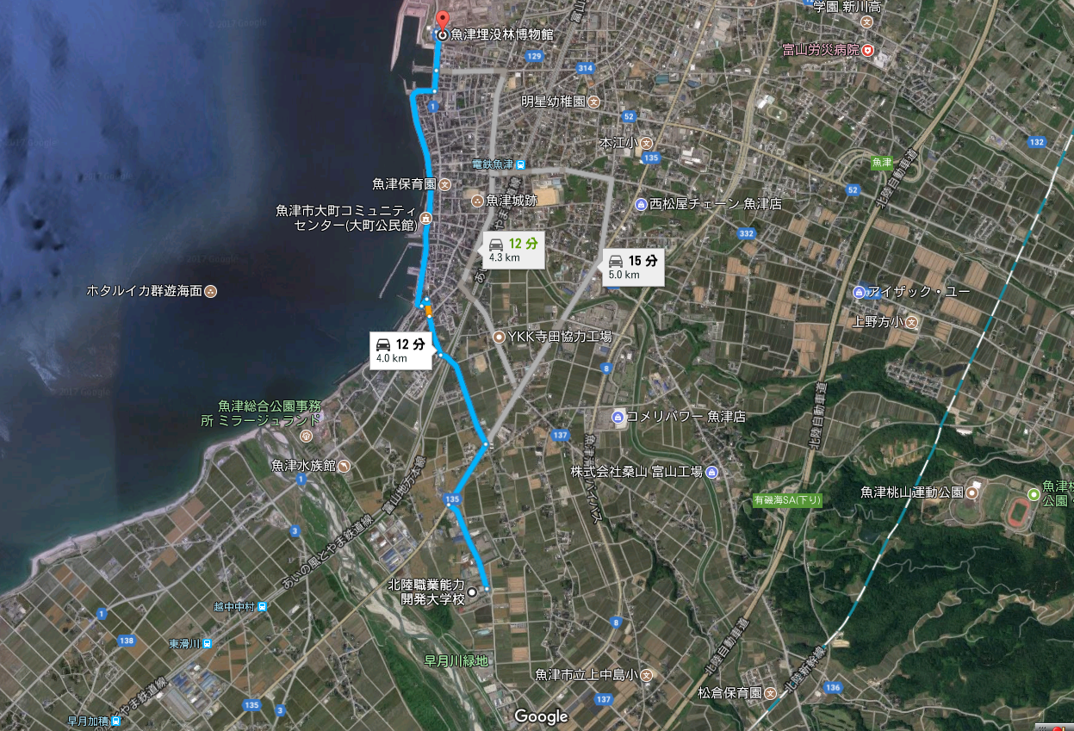

予報が晴れの場合
今日は絶好のサイクリング日和だね。ゅ

Slide 4

予報が雨の場合（バス停近く）
もうすぐ雨が降ってくるよ。
バスに乗ったほうが良さそうだね。
バスの時刻表
http://www.city.uozu.toyama.jp/attach/EDIT/029/029651.pdf

Slide 5
予報が雨の場合（駅近く）
もうすぐ雨が降ってくるよ。
電車に乗ったほうが良さそうだね。
最寄駅名
電車の時刻表
駅の時刻表（URL）

Slide 6
予報が雨の場合（サイクルトレイン）
もうすぐ雨が降ってくるよ。
電車に乗ったほうが良さそうだね。
今日は電車に自転車が乗せれるよ。
最寄駅名
電車の時刻表
駅の時刻表（URL）

Slide 7


予報が雨の場合（近くにお店がある場合）
もうすぐ雨が降ってくるよ。
一時間後には晴れるから
カフェで雨宿りしよう。
お店のURL

